Slide 1
深入理解 JAVASCRIPT 系列（一）
演示者：陈逸钦
Notes:
说一下大众（普通 JavaScript 开发者）对 JavaScript 特性的认知，
比如；
V8 引擎（V8 engine）
单线程 (single thread)
任务队列 (callback queue)

Slide 2
学习目标
Call Stack（调用栈）
Scope（作用域）
Execution Context（执行上下文）
Closure（闭包）
Notes:
在此培训完成后，观众将能够做些什么？简要介绍观众将从此演示文稿中获得哪些有关每个目标的好处。

Slide 3
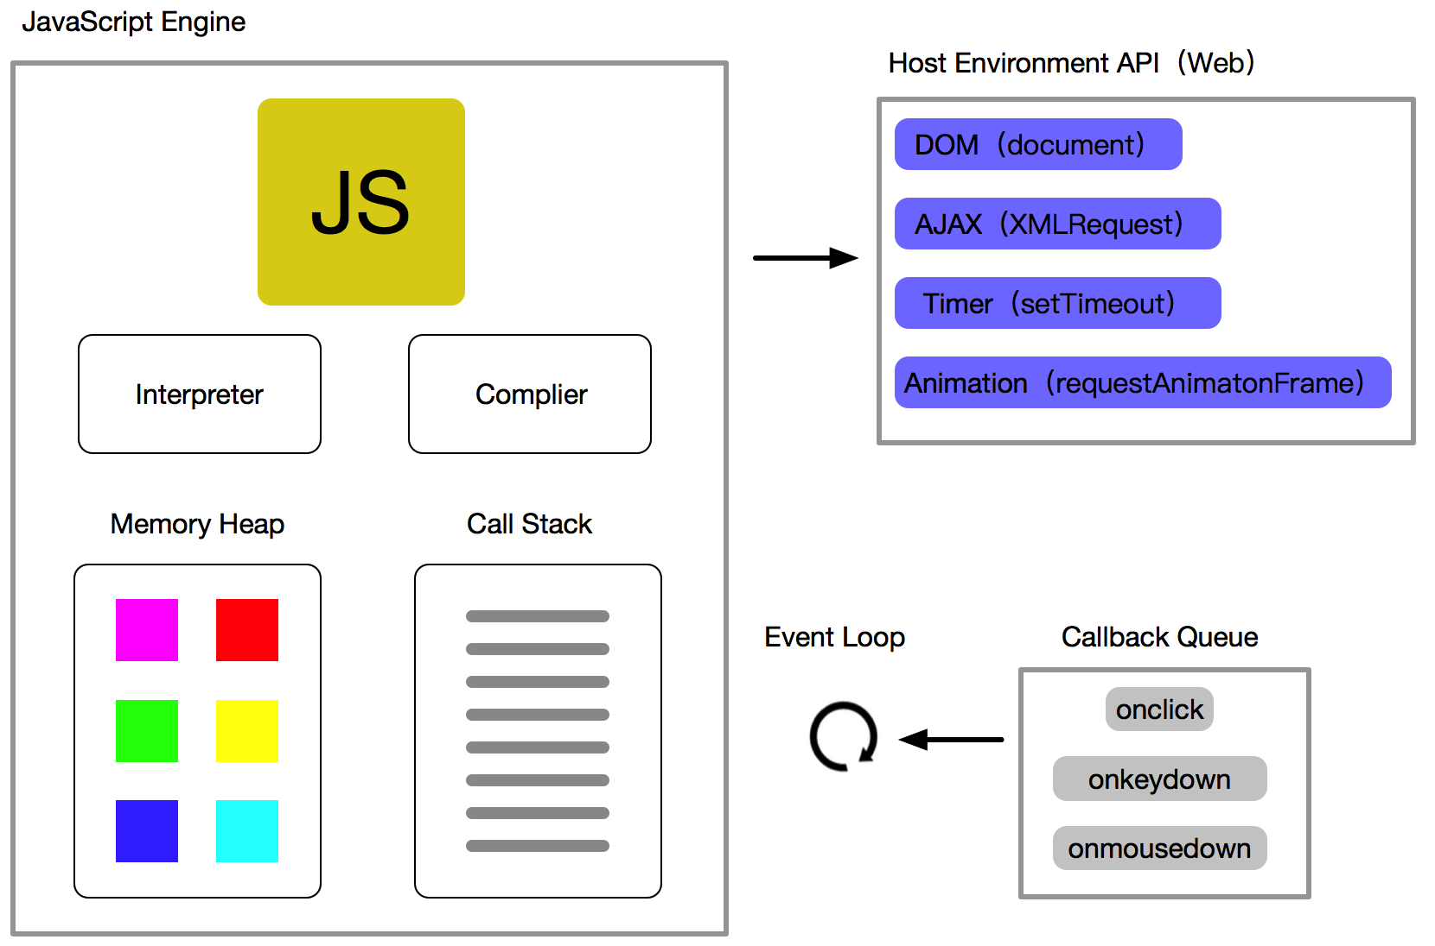
Notes:
(运行时) Javascript 包含哪些部分？
1.js 引擎 2.host environment api（browser -> web api, node -> nodejs api，react-natve -> react-native api） 3.任务队列 4.事件循环 js 引擎的二个重要组成部分
Complier: 把一种编程语言编写的源码转换成另外一种计算机代码，后者往往是以二进制的形式被称为目标代码(object code)
Interpreter: 分析源代码，并且直接执行。把源代码翻译成相对更加高效率的中间码，然后立即执行它。执行由解释器内部的编译器预编译后保存的代码
Memory heap： 处理内存分配 (memory allocation)的地方
Call stack: 当代码执行时，存放执行上下文（execution context）的地方

Slide 4

Call Stack
Notes:
Call Stack: 调用栈
调用栈是一个列表，按调用顺序保存所有在运行期被调用的函数的信息（栈帧）
Stack Frame：栈帧
栈帧：是是一块为函数保留的内存区域，用来存储关于参数、局部变量和返回地址等的信息（执行上下文）。 栈帧通常是在新的函数调用的时候创建，并在函数调用结束的时候销毁

Slide 5
Call Stack
调用栈是一个列表，按调用顺序保存所有在运行期被调用的函数的信息

Slide 6
Stack Frame
是一块为函数保留的内存区域，用来存储关于参数、局部变量和返回地址等的信息，这些信息也可以称之为 Execution Context （执行上下文）

Slide 7
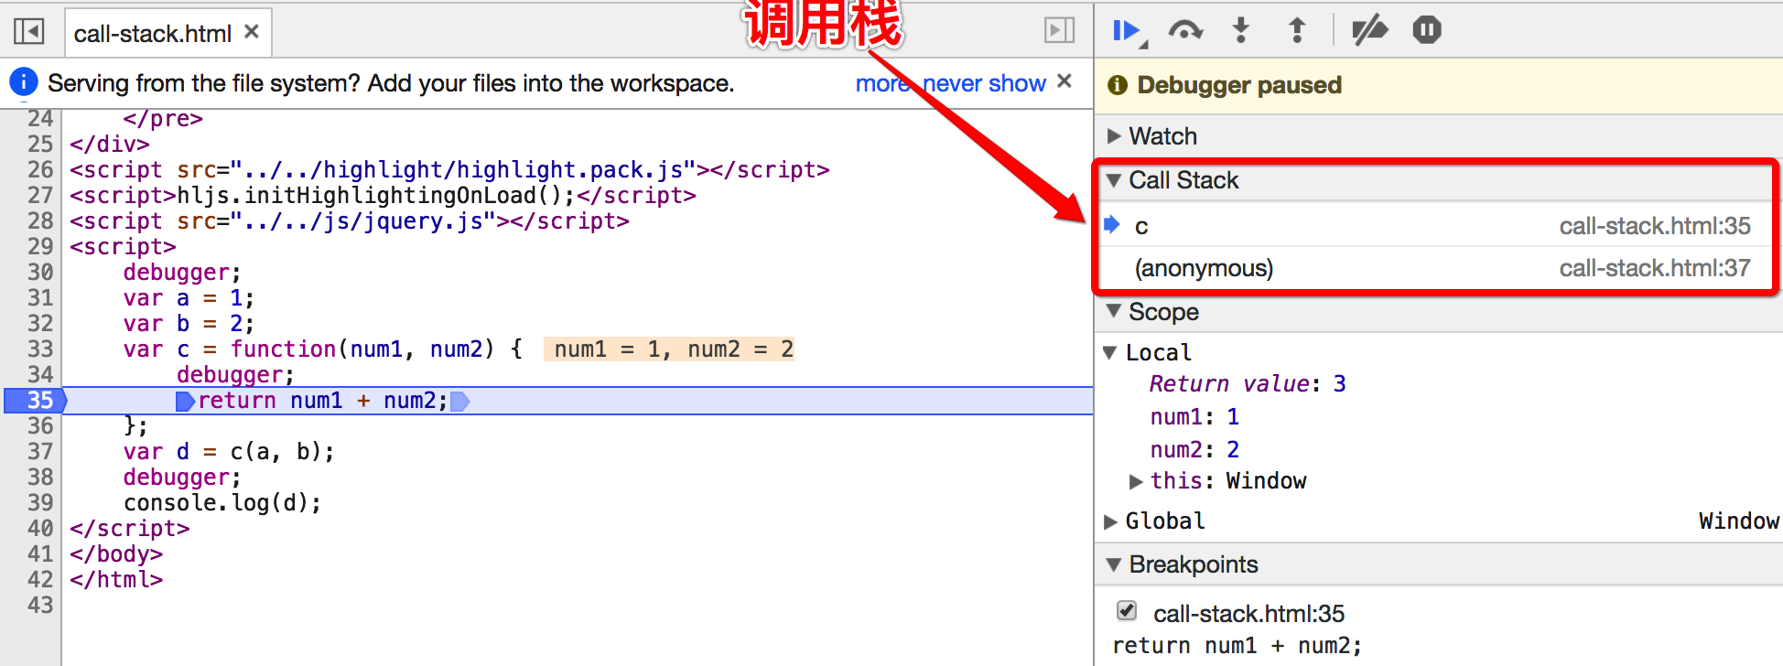

Slide 8
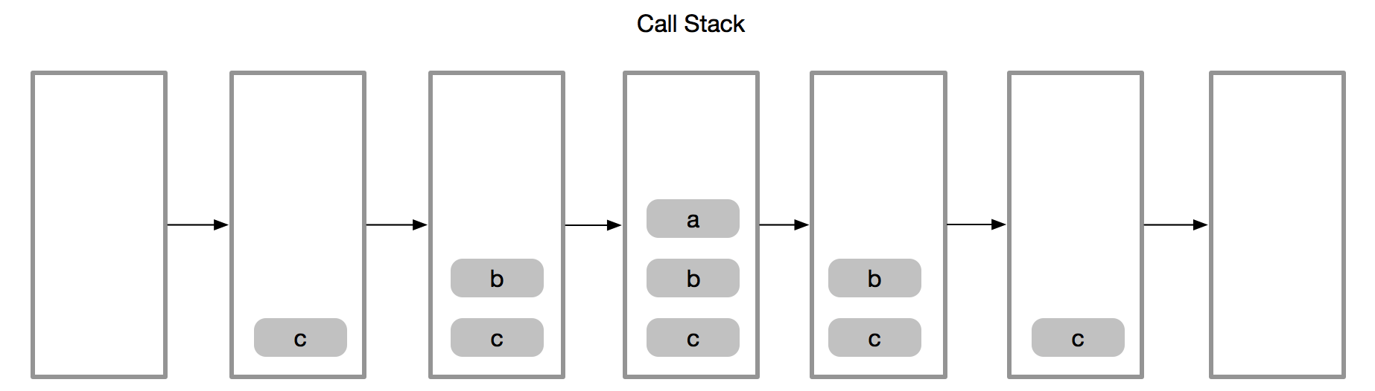

Slide 9
Stack Trace
提供关于 StackFrame（表示当前线程的调用堆栈中的一个函数调用）的信息。

Slide 10
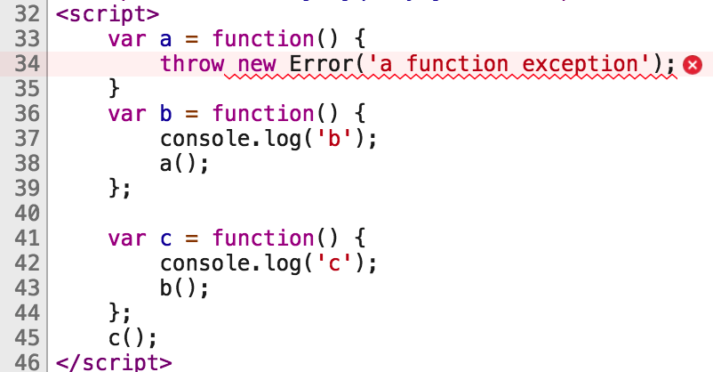
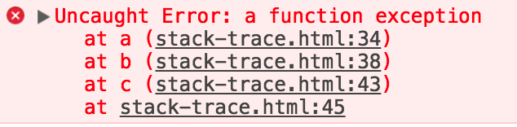

Slide 11
Stack Overflow
调用栈允许压入的 Stack Frame 是有数量限制的，并不是无限的。

Slide 12
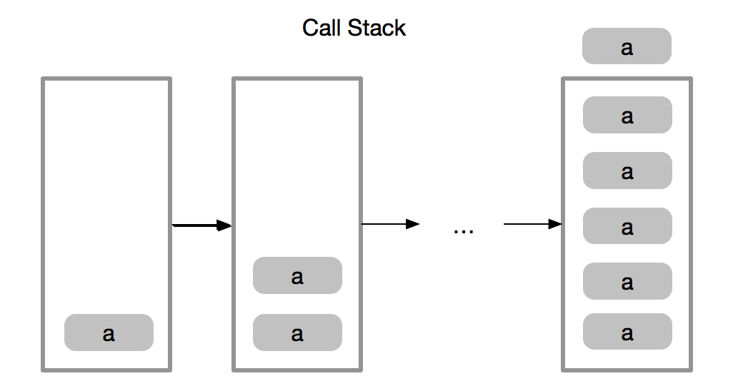

Slide 13
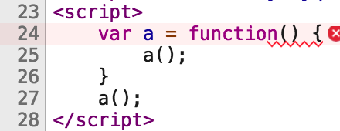
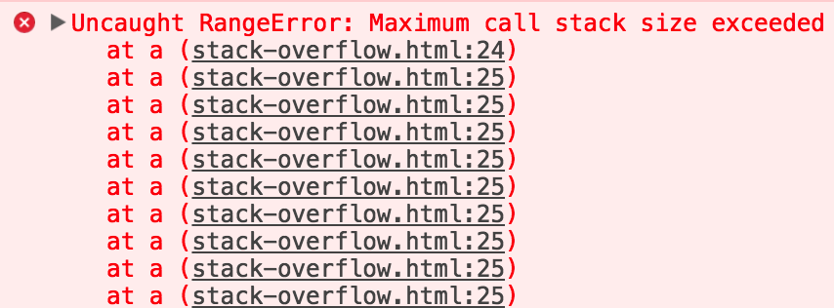

Slide 14
Scope

Slide 15
Scope
作用域规定了如何查找变量，也就是限定了变量在哪些代码范围内可访问。
JavaScript 采用词法作用域（lexical scope）。
Notes:
被调用的函数的信息，称之为 stack frame（栈帧）

Slide 16
Lexical Scope
作用域是根据程序代码在编译时就确定的。
Notes:
被调用的函数的信息，称之为 stack frame（栈帧）

Slide 17
Dynamic Scope
作用域是在程序运行时刻根据程序的控制流信息来确定的

Slide 18
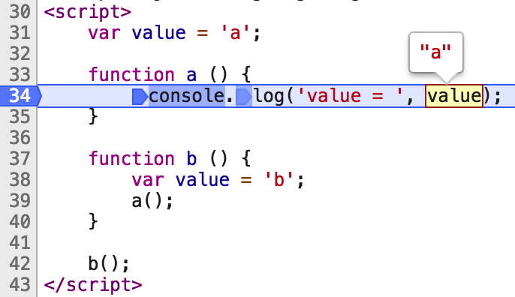
Notes:
被调用的函数的信息，称之为 stack frame（栈帧）

Slide 19
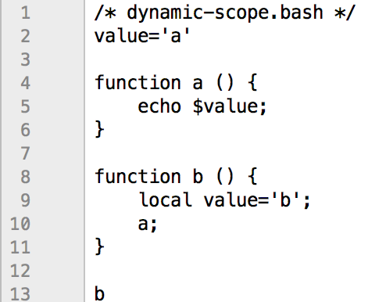

Slide 20
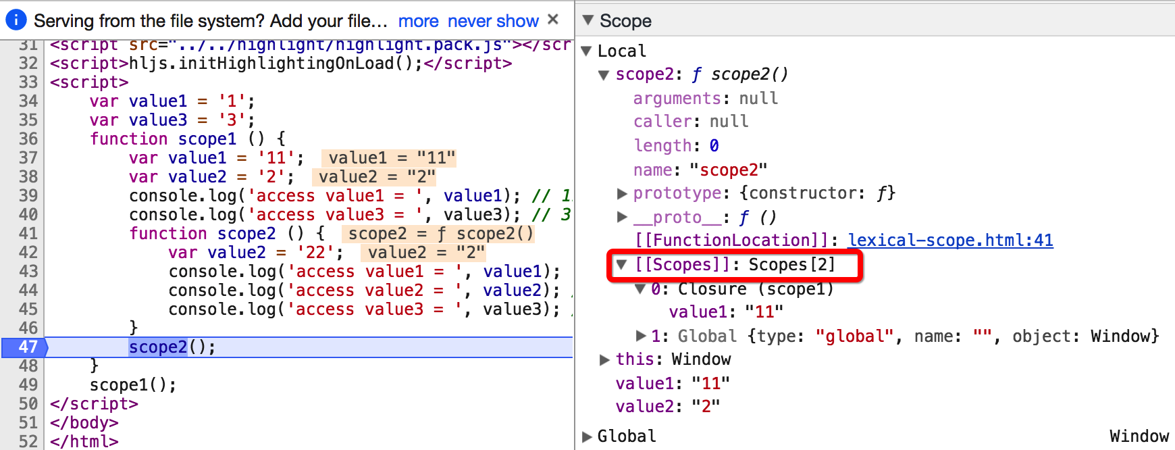
函数对象在创建时，就会关联当前的词法作用域及所有父作用域

Slide 21

Execution Context

Slide 22
Execution Context
当 JavaScript 执行一段可执行代码(global code，function code，eval code)时，会创建对应的执行上下文(execution context)，压入 Call Stack 中

Slide 23
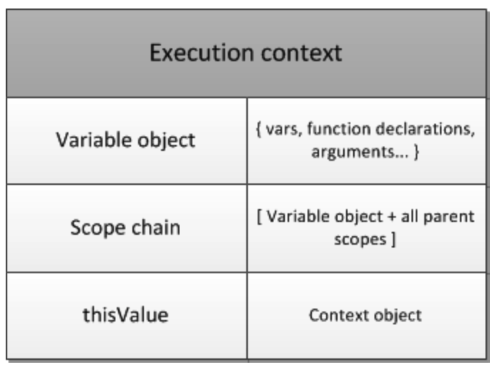

Slide 24
Execution Context 初始化
复制函数 [[Scope]] 内部属性创建Scope Chain（作用域链）
创建并激活活动对象（Variable Object -> Activation Object）
将 Activation Object (活动对象) 压入 Execution Context （执行上下文对象）的 Scope Chain （作用域链）顶端

Slide 25
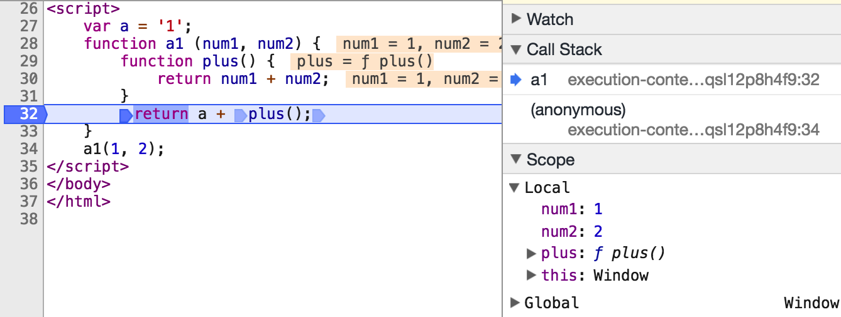

Slide 26
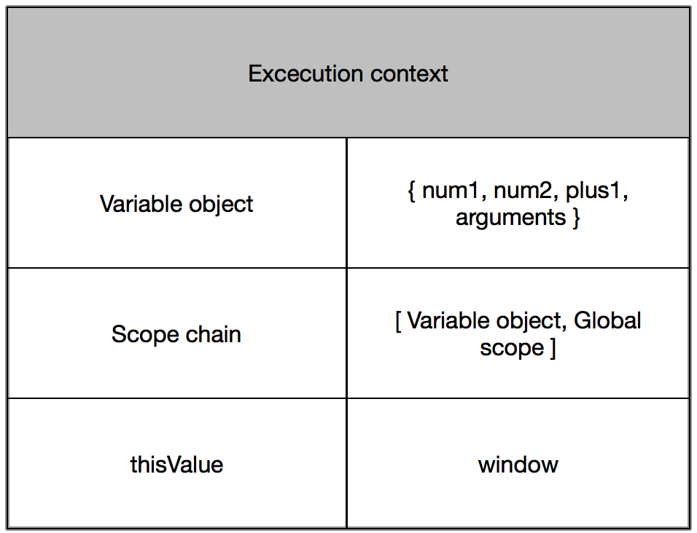

Slide 27

Closure

Slide 28
Closure
理论上来讲，js 中每一个函数都是一个闭包
实践上来讲，以下二种情况属于闭包：
当函数创建变量的上下文已经销毁，而变量仍然存在时（父函数返回子函数）
子函数引用父级函数变量

Slide 29
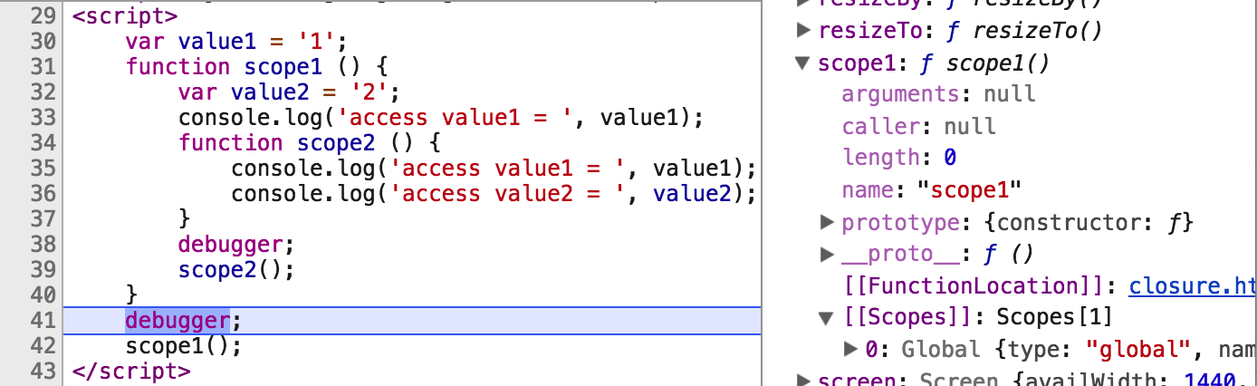

Slide 30
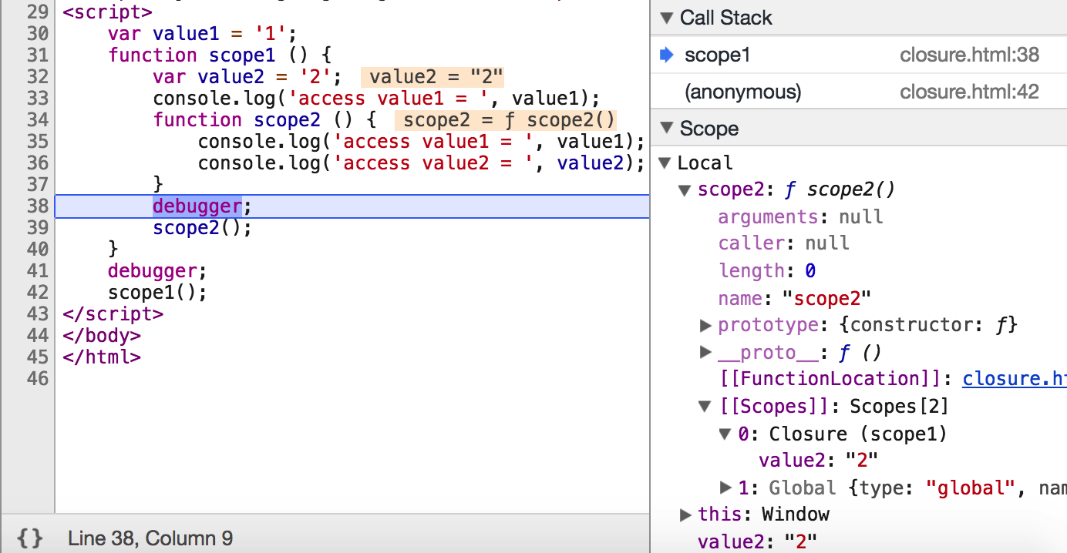

Slide 31
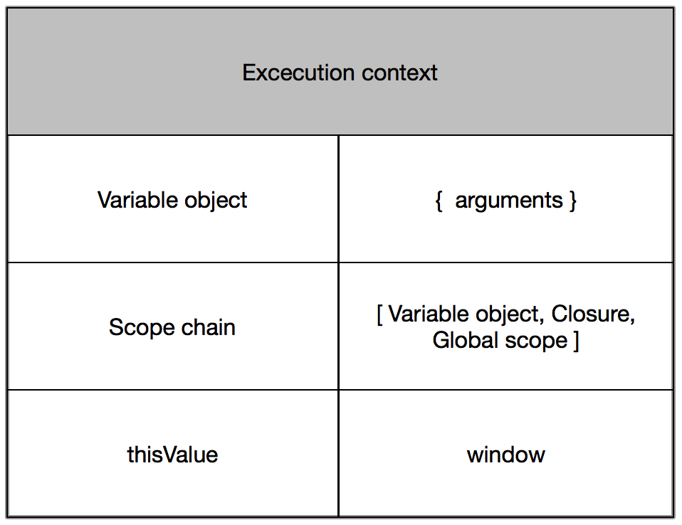

Slide 32
资源
此幻灯片平台和相关资源： http://git.dianpingoa.com/v1/sh/projects/ADP/repos/understand-javascript-in-depth/browse
Notes:
understand-javascript-in-depth

Slide 33
提问?

Slide 34
附录
Notes:
演示文稿是否做到了尽可能的简明扼要？请考虑将多余的内容移到附录。
将放映“提问”幻灯片期间想参考，或可能对参与者未来进一步研究有帮助的内容存储在附录幻灯片中。

